Slide 1
Pruebas Básicas de Software
Calidad y Pruebas de Software
Ing. Santiago Chío Benavides
Ángel David Sena Martinez

Slide 2


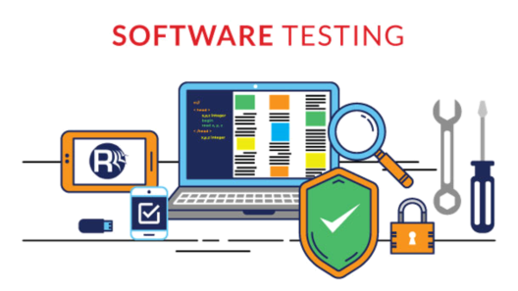

Objetivo de las Pruebas Básicas del Software
El objetivo de las pruebas básicas de software es verificar el diseño, la funcionalidad y el rendimiento de la interfaz de usuario del sitio web haciendo clic en varios elementos pero también es intentar corromperlo para ver si existe algún punto ciego que se pueda considerar como una vulnerabilidad.

Slide 3

Las pruebas de Software se dividen en 2 pasos
1. Verificación: se refiere al conjunto de tareas que garantizan que el software implemente correctamente una función específica.
2. Validación: se refiere a un conjunto diferente de tareas que aseguran que el software que se ha creado sea rastreable según los requisitos del cliente.
Verificación: "¿Estamos construyendo el producto correctamente?"
Validación: "¿Estamos construyendo el producto correcto?"

Slide 4
Clasificación de Pruebas de Software
1. Pruebas manuales: las pruebas manuales incluyen probar un software manualmente, es decir, sin usar ninguna herramienta automatizada ni ningún script. En este tipo, el probador asume el rol de usuario final y prueba el software para identificar cualquier comportamiento o error inesperado.
2. Pruebas de automatización: Las pruebas de automatización, que también se conocen como Automatización de pruebas, se producen cuando el probador escribe scripts y utiliza otro software para probar el producto. Este proceso implica la automatización de un proceso manual.

Slide 5
Niveles de Pruebas de Software
1. Prueba de unidad: un nivel del proceso de prueba de software donde se prueban unidades / componentes individuales de un software / sistema. El propósito es validar que cada unidad del software funcione según lo diseñado.
2. Pruebas de integración: un nivel del proceso de prueba de software donde las unidades individuales se combinan y se prueban como un grupo. El propósito de este nivel de prueba es exponer fallas en la interacción entre unidades integradas.
3. Prueba del sistema: un nivel del proceso de prueba de software donde se prueba un sistema / software completo e integrado. El propósito de esta prueba es evaluar el cumplimiento del sistema con los requisitos especificados.
4. Prueba de aceptación: un nivel del proceso de prueba de software donde se prueba la aceptabilidad de un sistema. El propósito de esta prueba es evaluar el cumplimiento del sistema con los requisitos comerciales y evaluar si es aceptable para la entrega.

Slide 6
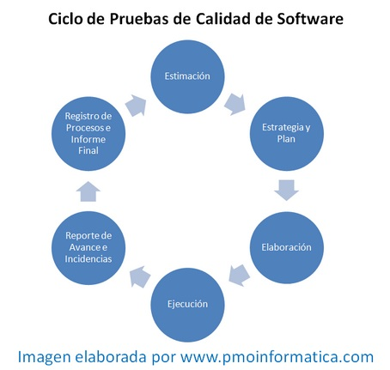
Pasos Básicos de las Pruebas de Software
Entender el software desarrollado
Estimar esfuerzo de prueba
Elaborar la estrategia y plan de pruebas
Elaborar los componentes
Diseñar la cobertura
Ejecutar las pruebas
Reportar el avance
Reportar las incidencias
Registrar los procesos
Elaborar reportes finales

